Slide 1
MINISTERIO DE AGRICULTURA
Departamento de Inocuidad Agroalimentaria
The impact of implementation of Codex MRLs on export of fruits and fresh vegetables (TBC)
(Impacto en la Implementacion de los LMRs del Codex en las exportaciones de Frutas y Hortalizas frescas de la Republica Dominicana)
Lic. Raul Peralta Girón
Director Departamento de Inocuidad Agroalimentaria(DIA)

Slide 2
CONTENIDO
Introducción a los LMR
Antecedentes Adopcion LMR
Implementación de los LMR del Codex
Programa establecimiento Línea de Base
Programa de monitoreo de residuos de plaguicidas.
Notificaciones de rechazos de Frutas y Hortalizas exportadas desde República Dominicana por Residuos de Plaguicidas.
Resultados, conclusiones y dificultades.

Slide 3
¿Que es un LMR?
El "límite máximo de residuos" (LMRs) es la cantidad máxima de residuos de determinado plaguicida sobre determinado producto agrícola permitida por la Ley.
La cantidad de plaguicidas que no puede ser sobrepasada para que el producto pueda ser puesto ser comercializado.

Slide 4
¿Cómo se deteminan?
Dos vías: una toxicológica y otra agronómica.
En la primera, lo que se pretende es que la ingestión diaria del residuo considerado no provoque efectos nocivos durante toda una vida, según los conocimientos actuales.
Para ello se determina el "nivel sin efecto" (NEL, non effect level) en animales en experimentación, que luego se extrapola al hombre, aplicando grandes coeficientes de seguridad y expresándose como "ingestión diaria admisible" (ADI, acceptable daily intake)

Slide 5
¿Cómo se deteminan?
Una vez establecido el máximo nivel toxicológico, que nunca puede superarse, hay que tener en cuenta los residuos que realmente quedan del plaguicida en el momento de la recolección cuando se utiliza en “Buena Práctica Agrícola“(BPA).
Esto se determina por medio de ensayos de campo y, como consecuencia de ello, se obtiene un residuo real en cosecha, que debe ser inferior al nivel toxicológicamente permisible y que es el que se considera para el establecimiento de los LMRs

Slide 6
¿Cómo se adoptan los LMR?
El Acuerdo de Medidas Sanitarias y Fitosanitaria (MSF)de la OMC le da facultad a cada miembro para establecer el Nivel Adecuado de Protecion(NAP) (ALOP en ingles) que considere adecuado para proteger la vida y las salud de las personas-
El acuerdo señala que para establecer una reglamentacion en el área sanitaria, fitosanitaria y de inocuidad de los alimentos hay dos vías:
Adopción de una norma internacional
Realizar una evaluación científica del riesgo.

Slide 7
Organizaciones Internacionales Reconocidas por el acuerdo MSF de la OMC

Slide 8
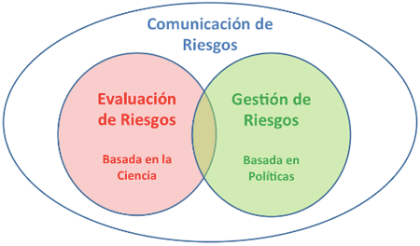
ANALISIS DE RIESGO

Slide 9
¿Porque Adopto Republica Dominicana los LMR?
Auditoria de la Directorate General Health and Consumers Affairs (DG SANCO).
Las Preocupacion de las autoridades nacionales antes las notificaciones de Rechazos de Vegetales exportados desde Republica Dominicana

Slide 10
¿Como adopto republica dominicana los LMRS?
República Dominicana adoptó como oficiales los LMR del Codex desde el 2010 mediante el Decreto 244-10.
Incorporó la Evaluación de Riesgo para los registros y renovación de registros de plaguicidas.

Slide 11
¿Cómo se implementaron los LMR del Codex Alimentarius?
Programa de Monitoreo Plaguicidas para establecer línea de base 2011-2013
Establecimiento Programa Monitoreo de Residuos de Plaguicidas a partir del 2014.
Rastreabilidad de las notificaciones de Rechazos por Residuos de Plaguicidas..
Creación de la base de datos de LMRs de plaguicidas

Slide 12
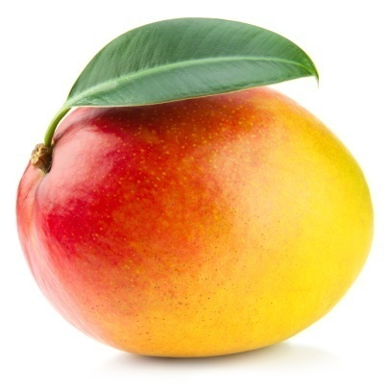
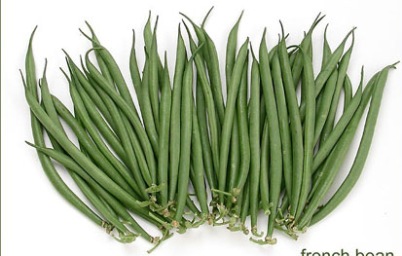
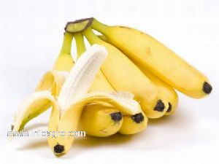
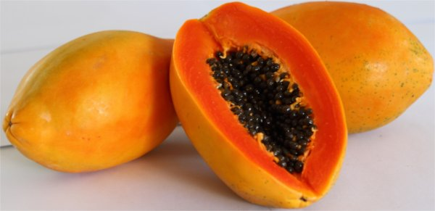
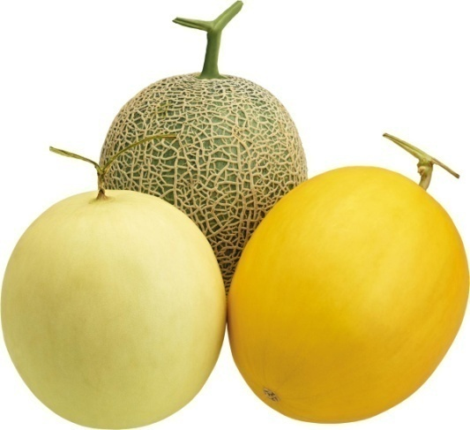
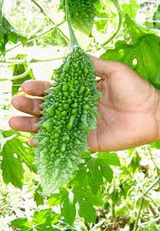
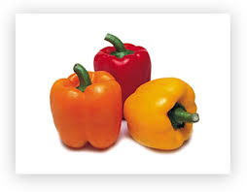
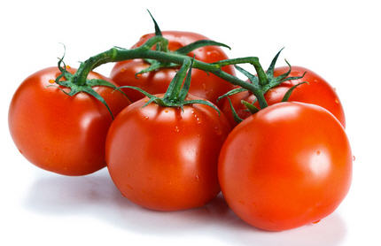
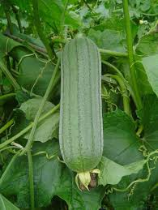
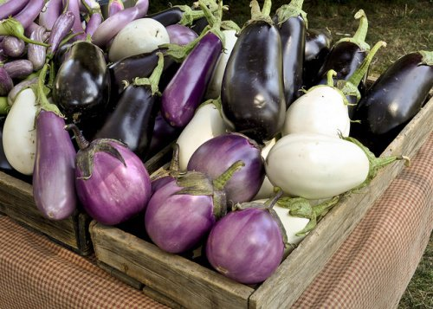
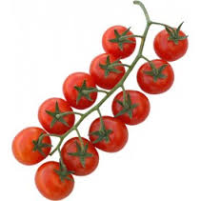
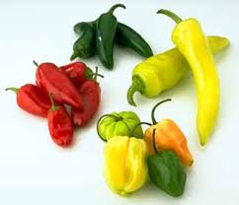
Principales Frutas y Hortalizas incluidas en programa Monitoreo residuos plaguicidas 2011-2013

Slide 13
Resultados Programa Monitoreo establecimiento Línea de Base. 2011-2013

Slide 17
EJEMPLO LMR NOTIFICADO CARBENDAZIN EN PIMIENTO DENTRO DEL LIMITE ESTABLECIDO POR CODEX
Fuente:Codex/Rassf/UE

Slide 18
EJEMPLO LMR NOTIFICADO PERMETRIN EN PIMIENTO DENTRO DEL LIMITE ESTABBLECIDO POR CODEX

Slide 19
INFORME RESULTADOS PROGRAMA MONITOREO RESIDUOS DE PLAGUICIDAS AÑOS 2015-2016
ALIMENTOS | 2015 |  | 2016
 | muestras no coformes | muestras conformes | muestras no coformes | muestras conformes
AJI PICANTE | 30.23% | 69.77% | 16.13% | 83.87%
AJI DULCE | 23.81% | 76.19% | 26.26% | 73.74%
BERENJENA | 22.22% | 77.78% | 3.92% | 96.08%
BROCOLI | 21.43% | 78.57% | 20.69% | 79.31%
CEBOLLA | 13.79% | 86.21% | 2.00% | 98.00%
CUNDEAMOR | 13.64% | 86.36% | 0.00% | 100.00%
GUANDUL | 5.88% | 94.12% | 7.14% | 92.86%
GUINEO(BANANO) | 0.00% | 100.00% | 0.00% | 100.00%
LECHUGAS | 21.43% | 78.57% | 12.50% | 87.50%
MANZANA | 0.00% | 100.00% | 0.00% | 100.00%
REPOLLO | 8.33% | 91.67% | 2.27% | 97.73%
TINDORA | 11.11% | 88.89% | 0.00% | 100.00%
TOMATE | 9.52% | 90.48% | 5.13% | 94.87%
UVAS IMPORTADAS | 5.26% | 94.74% | 0.00% | 100.00%
VAINITAS LARGAS | 34.38% | 65.63% | 0.00% | 100.00%
TOTAL MUESTRAS | 17.23% | 82.77% | 8.36% | 91.64%

Slide 20
DEPARTAMENTO DE INOCUIDAD AGROALIMENTARIA
PROGRAMA MONITOREO RESIDUOS DE PLAGUCIDAS
PRINCIPALES PLAGUCIDAS DETECTADOS 2015-2016
NOMBRE DEL PLAGUICIDAS | CANTIDAD | FRECUENCIA
LAMBDA CIALOTRINA | 49 | 26.20%
FIPRONIL | 48 | 25.67%
TRIFLOXISTROBIN | 32 | 17.11%
CLORPIRIFOS | 29 | 15.51%
CLORFENAPIR | 29 | 15.51%
CYPERMETRINA | 27 | 14.44%
DICOFOL | 18 | 9.63%
TOTAL | 187 | 100.00%
Fuente: DIA/MA

Slide 21
RESULTADOS Y CONCLUSIONES (1)
Contribución a la remoción de la Alerta Importación 99-14 de la FDA para pimientos, berenjena y vainitas largas, vigente desde 1988.
Reducción de la lista de alimentos y de los controles según el Reglamento (CE) 669-09.
Contribución a la reducción de las notificaciones de rechazos por residuos de plaguicidas.
Mayor confianza de consumidores nacionales.

Slide 23
PLANES FUTUROS
Ampliar numero de muestras
Toma de muestras a nivel de mercados, supermercados y empacadoras.
Pruebas analíticas mediante cromatógrafo de masa liquida (MS-MS).
Ampliación capacidad analítica a 305 plaguicidas, incluyendo carbamatos.
Uso de las facilidades Laboratorio Residuos Instituto de Investigaciones Agropecuarias y Forestales (IDIAF)

Slide 24
DIFICULTADES
Establecimiento de LMR mas restrictivos que los LMR del Codex.
Falta de LMR del CODEX para la mayoría de los plaguicidas.
La obtención de los estándares analíticos.
Los costos para la acreditación de las pruebas de laboratorios y mantenimiento de los equipos de laboratorios.

Slide 25
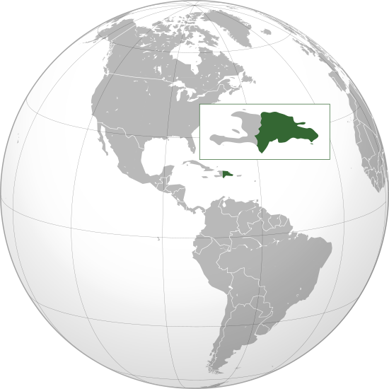
Muchas Gracias

